Slide 1
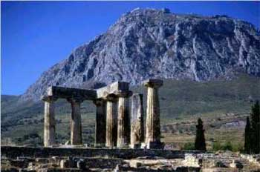
A poesia Parnasiana

Slide 3
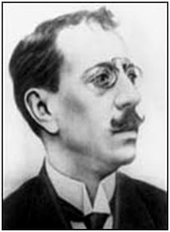
Olavo Bilac
Ouvir estrelas
"Ora (direis) ouvir estrelas! Certo
Perdeste o senso!" E eu vos direi, no entanto,
Que, para ouvi-las, muitas vezes desperto
E abro as janelas, pálido de espanto...
E conversamos toda a noite, enquanto
A via-láctea, como um pálio aberto,
Cintila. E, ao vir do sol, saudoso e em pranto,
Inda as procuro pelo céu deserto.
Direis agora: "Tresloucado amigo!
Que conversas com elas? Que sentido
Tem o que dizem, quando estão contigo?"
E eu vos direi: "Amai para entendê-las!
Pois só quem ama pode ter ouvido
Capaz de ouvir e de entender estrelas."

Slide 5
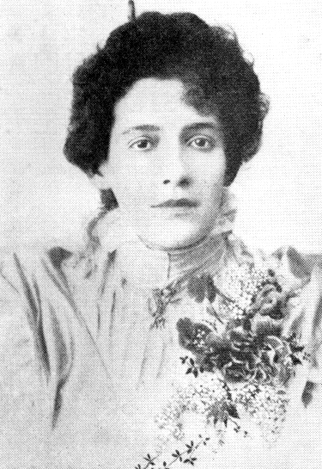
Francisca Julia
Vênus
Branca e hercúlea, de pé, num bloco de Carrara,
Que lhe serve de trono, a formosa escultura,
Vênus, túmido o colo, em severa postura,
Com seus olhos de pedra o mundo inteiro encara.
Um sopro, um quê ele vida o gênio lhe insuflara;
E impassível, de pé, mostra em toda a brancura,
Desde as linhas da face ao talhe da cintura,
A majestade real de uma beleza rara.
Vendo-a nessa postura e nesse nobre entono
De Minerva marcial que pelo gládio arranca,
Julgo vê-la descer lentamente do trono,
E, na mesma atitude a que a insolência a obriga,
Postar-se à minha frente, impassível e branca,
Na régia perfeição da formosura antiga.
Mármores (1895)

Slide 6
O nascimento de Vênus de William Adolphe Bouguereau 1879

Slide 7
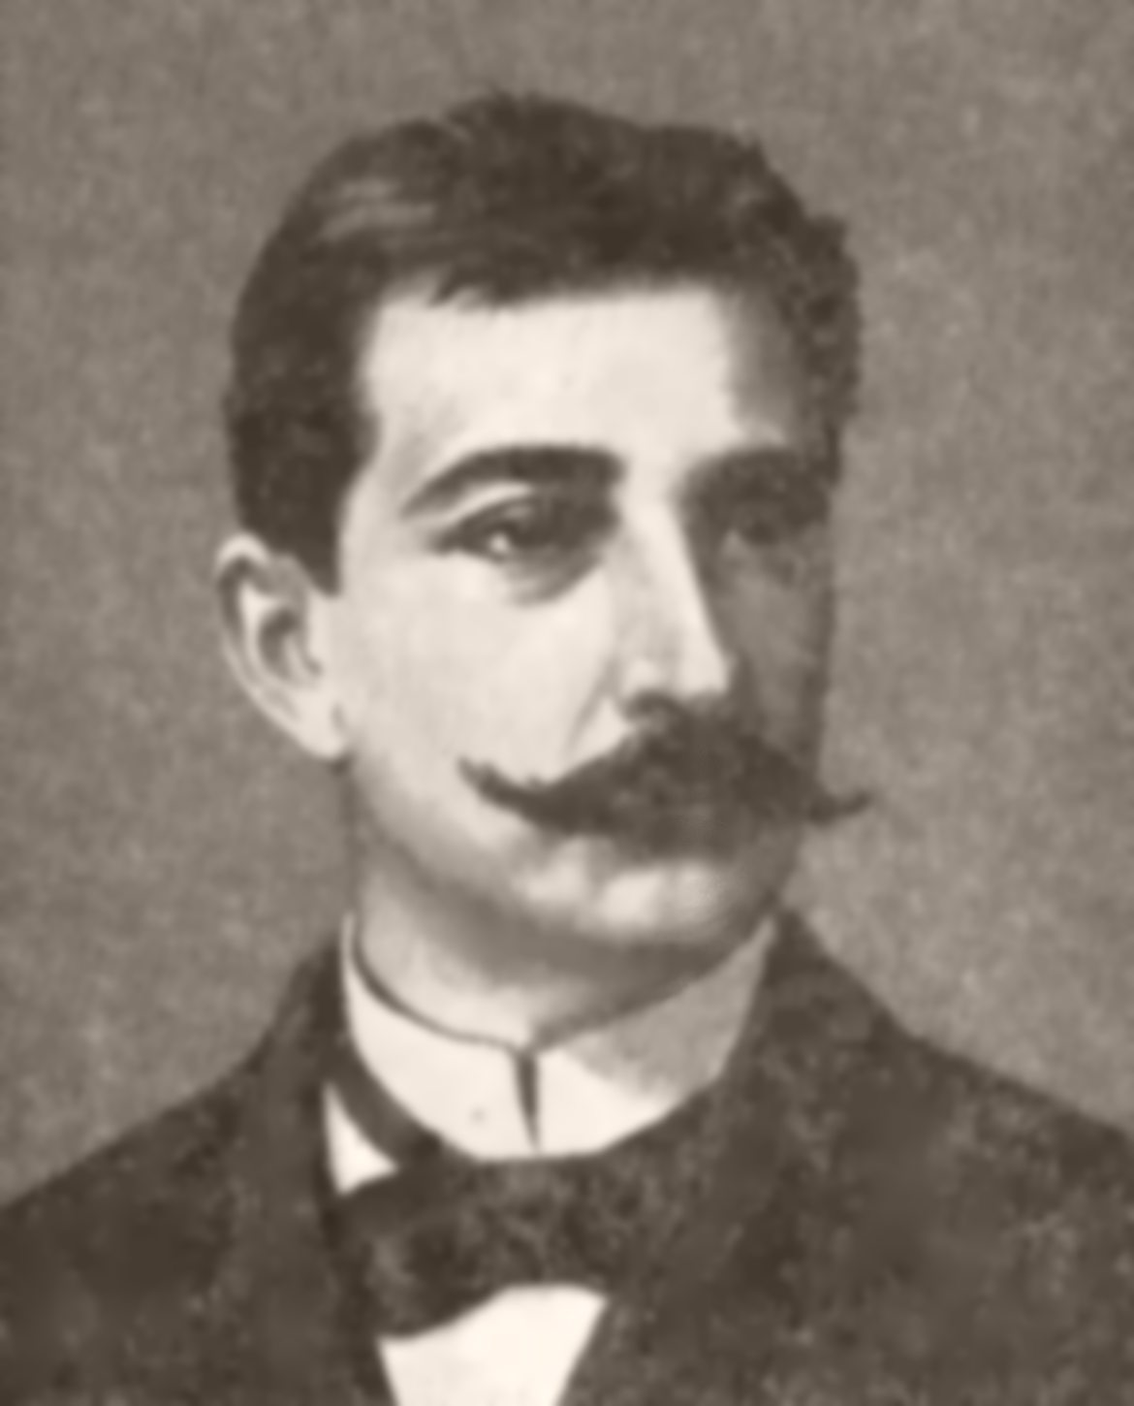
Raimundo Correia
O Vinho de Hebe
Quando do Olimpo nos festins surgia
Hebe risonha, os deuses majestosos
Os copos estendiam-lhe, ruidosos,
E ela, passando, os copos lhes enchia...
A Mocidade, assim, na rubra orgia
Da vida, alegre e pródiga de gozos,
Passa por nós, e nós também, sequiosos,
Nossa taça estendemos-lhe, vazia...
E o vinho do prazer em nossa taça
Verte-nos ela, verte-nos e passa...
Passa, e não torna atrás o seu caminho.
Nós chamamo-la em vão; em nossos lábios
Restam apenas tímidos ressábios,
Como recordações daquele vinho.

Slide 8
Monte Olimpo

Slide 9
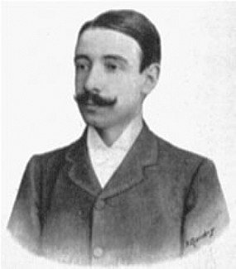
Alberto de Oliveira
Vaso Grego
Esta de áureos relevos, trabalhada
De divas mãos, brilhante copa, um dia,
Já de aos deuses servir como cansada,
Vinda do Olimpo, a um novo deus servia.
Era o poeta de Teos que o suspendia
Então, e, ora repleta ora esvasada,
A taça amiga aos dedos seus tinia,
Toda de roxas pétalas colmada.
Depois... Mas, o lavor da taça admira,
Toca-a, e do ouvido aproximando-a, às bordas
Finas hás de lhe ouvir, canora e doce,
Ignota voz, qual se da antiga lira
Fosse a encantada música das cordas,
Qual se essa voz de Anacreonte fosse.

Slide 10
Alabastro grego

Slide 11
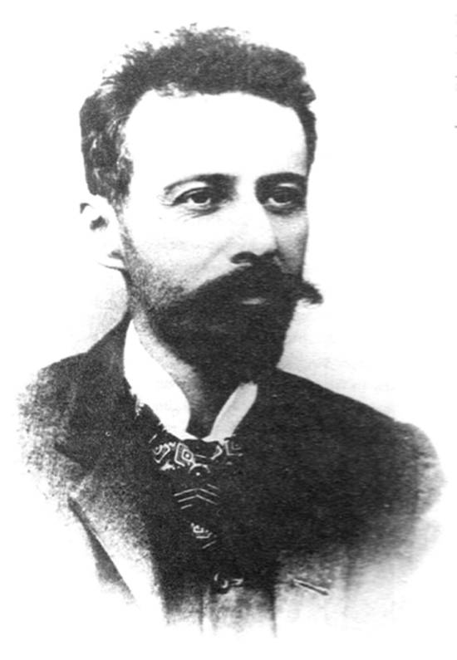
Vicente de Carvalho
Velho Tema I
Só a leve esperança, em toda a vida,
Disfarça a pena de viver, mais nada;
Nem é mais a existência, resumida,
Que uma grande esperança malograda.
O eterno sonho da alma desterrada
Sonho que a traz ansiosa e embevecida,
É uma hora feliz, sempre adiada
E que não chega nunca em toda a vida.
Essa felicidade que supomos,
Árvore milagrosa que sonhamos
Toda arreada de dourados pomos,
Existe, sim: mas nós não a alcançamos
Porque está sempre apenas onde a pomos
E nunca a pomos onde nós estamos.

Slide 12
Características gerais
Preciosismo: focaliza-se o detalhe; cada objeto deve singularizar-se, daí as palavras raras e rimas ricas.
Objetividade e impessoalidade: O poeta apresenta o fato, a personagem, as coisas como são e acontecem na realidade, sem deformá-los pela sua maneira pessoal de ver, sentir e pensar. Esta posição combate o exagerado subjetivismo romântico.
Arte Pela Arte: A poesia vale por si mesma, não tem nenhum tipo de compromisso, e se justifica por sua beleza. Faz referências ao prosaico, e o texto mostra interesse a coisas pertinentes a todos.
Estética/Culto à forma: Como os poemas não assumem nenhum tipo de compromisso, a estética é muito valorizada. O poeta parnasiano busca a perfeição formal a todo custo, e por vezes, se mostra incapaz para tal.

Slide 13
Aspectos importantes para essa estética perfeita são:
Rimas Ricas: São evitadas palavras da mesma classe gramatical. Há uma ênfase das rimas do tipo ABAB para estrofes de quatro versos, porém também muito usada as rimas interpoladas.
Valorização dos Sonetos: É dada preferência para os sonetos, composição dividida em duas estrofes de quatro versos, e duas estrofes de três versos. Revelando, no entanto, a "chave" do texto no último verso.
Metrificação Rigorosa: O número de sílabas poéticas deve ser o mesmo em cada verso, preferencialmente com dez (decassílabos) ou doze sílabas(versos alexandrinos), os mais utilizados no período. Ou apresentar uma simetria constante, exemplo: primeiro verso de dez sílabas, segundo de seis sílabas, terceiro de dez sílabas, quarto com seis sílabas, etc.

Slide 14
Descritivismo: Grande parte da poesia parnasiana é baseada em objetos inertes, sempre optando pelos que exigem uma descrição bem detalhada como "A Estátua", "Vaso Chinês" e "Vaso Grego" de Alberto de Oliveira.
Temática Greco-Romana: A estética é muito valorizada no Parnasianismo, mas mesmo assim, o texto precisa de um conteúdo. A temática abordada pelos parnasianos recupera temas da Antiguidade Clássica, características de sua história e sua mitologia. É bem comum os textos descreverem deuses, heróis, fatos lendários, personagens marcados na história e até mesmo objetos.
Cavalgamento ou encadeamento sintático (enjambement) Ocorre quando o verso termina quanto à métrica (pois chegou na décima sílaba), mas não terminou quanto à ideia, quanto ao conteúdo, que se encerra no verso de baixo. O verso depende do contexto para ser entendido. Tática para priorizar a métrica e o conjunto de rimas.

Slide 15
Origens
O Parnasianismo foi contemporâneo do Realismo-Naturalismo.
Movimento literário que se originou em Paris, na França, representou na poesia o espírito positivista e científico da época.
O seu nome vem do Monte Parnaso, a montanha que, na mitologia grega era consagrada a Apolo e às musas, uma vez que os seus autores procuravam recuperar os valores estéticos da Antiguidade clássica.
Caracteriza-se pela sacralidade da forma, pelo respeito às regras de versificação, pelo preciosismo rítmico e vocabular, pela rima rica e pela preferência por estruturas fixas, como os sonetos.

Slide 16
Monte Parnaso

Slide 17
O emprego da linguagem figurada é reduzido, com a valorização do exotismo e da mitologia.
Os temas preferidos são os fatos históricos, objetos e paisagens.
A descrição visual é o forte da poesia parnasiana, assim como para os românticos são a sonoridade das palavras e dos versos.
Os autores parnasianos faziam uma "arte pela arte", pois acreditavam que a arte devia existir por si só, e não por subterfúgios, como o amor, por exemplo.

